Slide 1
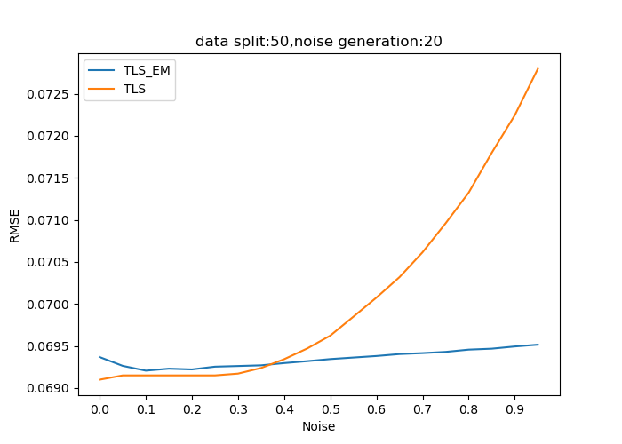
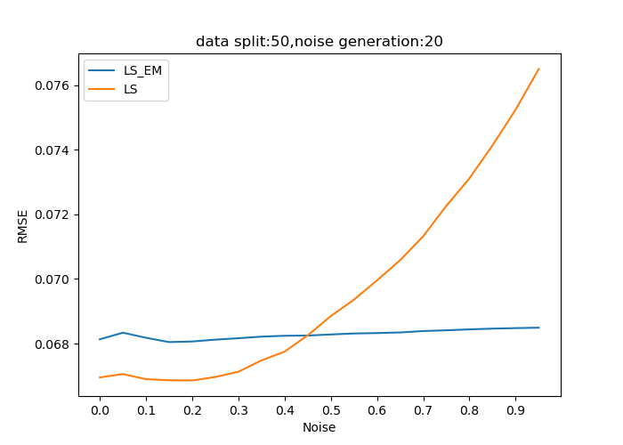
n = 20 # 最大噪声水平 s = 50 # 分割数据的次数（对数据进行随机排序的次数） m = 20 # 对于每次分割得到的训练集，生成m次噪声 pattern= [1, 0.1, 0.02]

Slide 2
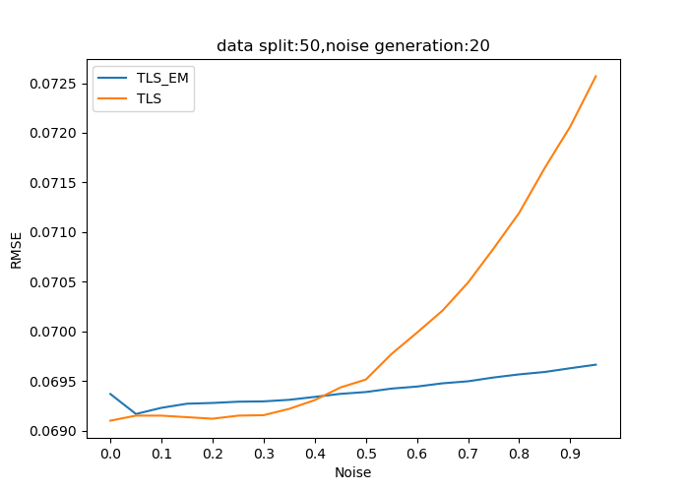
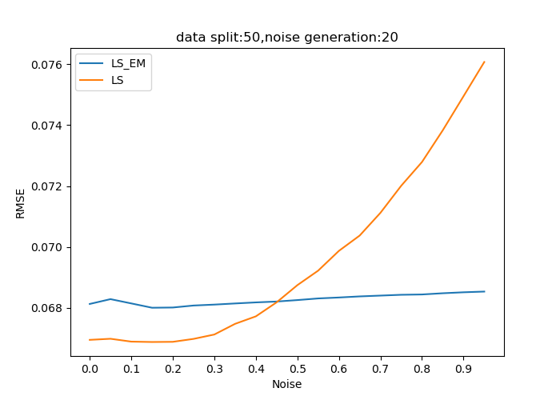
n = 20 # 最大噪声水平 s = 50 # 分割数据的次数（对数据进行随机排序的次数） m = 20 # 对于每次分割得到的训练集，生成m次噪声 pattern = [0.98, 0.1, 0.06]

Slide 3
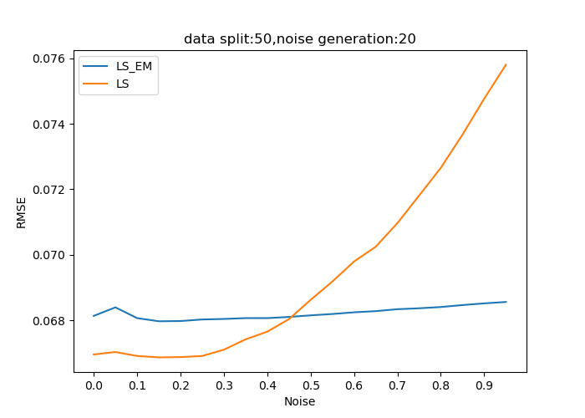
n = 20 # 最大噪声水平 s = 50 # 分割数据的次数（对数据进行随机排序的次数） m = 20 # 对于每次分割得到的训练集，生成m次噪声 pattern =[0.96, 0.18, 0.05]
师兄的论文，

Slide 4
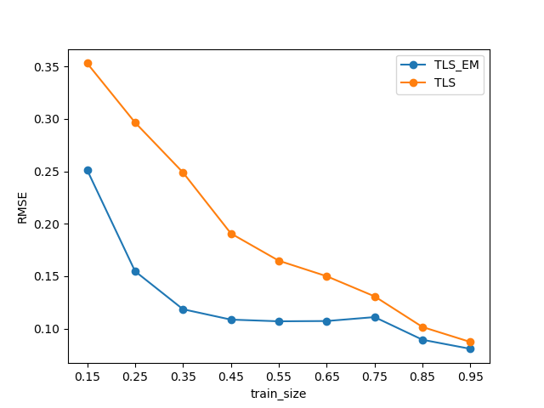
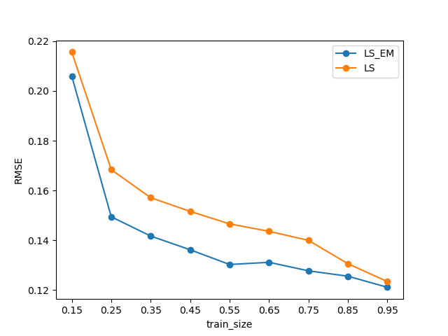
噪声水平为 0.95 s = 50 # 分割数据的次数（对数据进行随机排序的次数） m = 20 # 对于每次分割得到的训练集，生成m次噪声
step=0.1
这俩对于敏感：噪声比例>噪声水平
1,0.9,0.02

